Slide 1
Unreal Engine講義
コンポーネントの活用

Slide 2
構成
・基本的なコンポーネント
・ActorComponentの自作

Slide 3
基本的なコンポーネント

Slide 4
オブジェクトの回転をコンポーネントに置き換える
実は、UEは標準でアクタの回転や移動を
組み込みのコンポーネントで実装することができます。

Slide 5
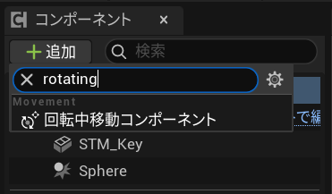
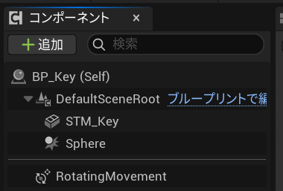
BP_Keyの修正
「RotatingMovement」を選択する

Slide 6
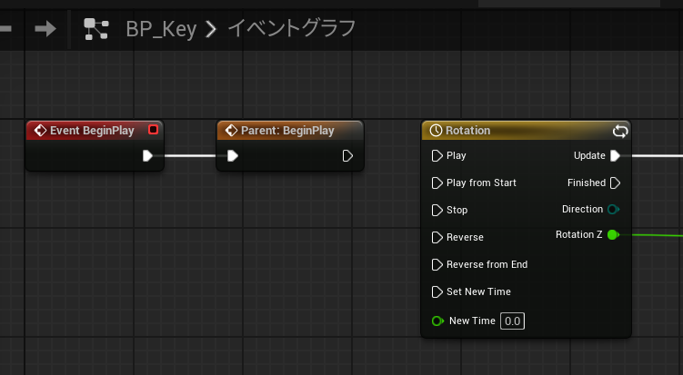
BP_Keyの修正
切り離しておく

Slide 7
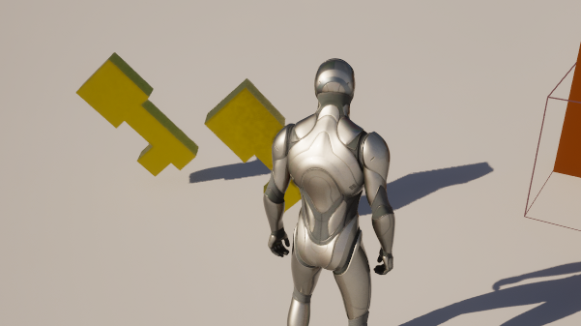
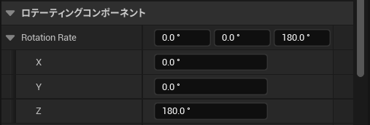
確認
以下の項目を編集することで
回転の速度を調整可能

Slide 8
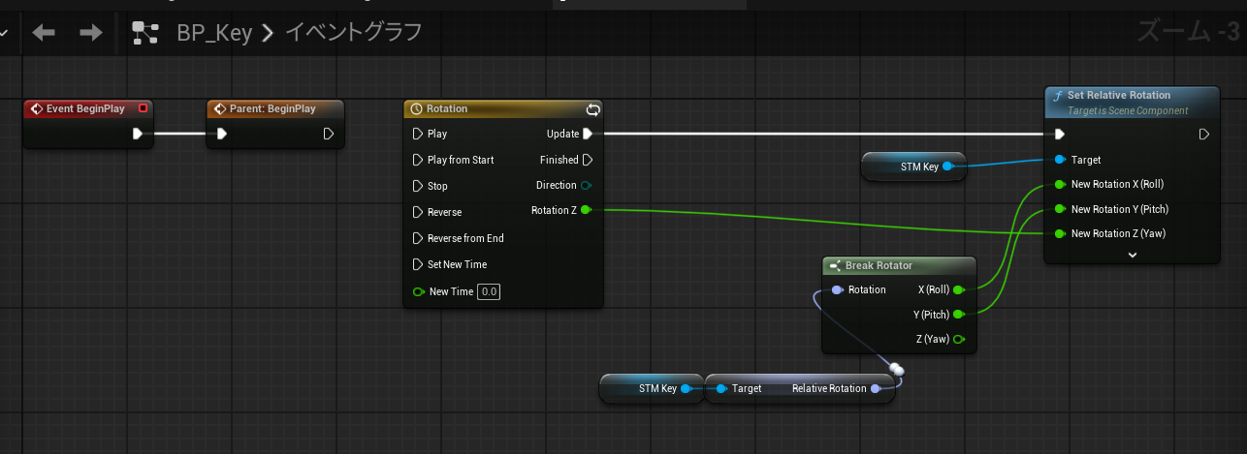
確認
不要な処理を削除しておく

Slide 9
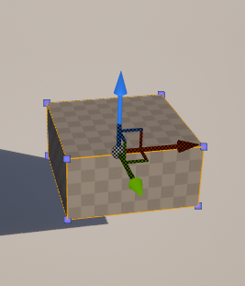
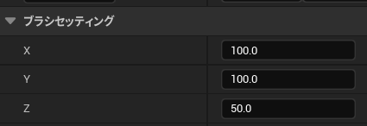
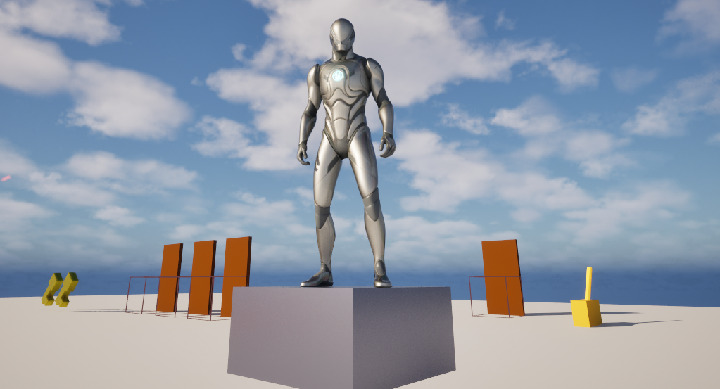
コンポーネントを使用して動く床を作成する
ジオメトリでボックスを作成
→「STM_MovingBox」
→マテリアルとコリジョンを設定
→確認（右図）

Slide 10
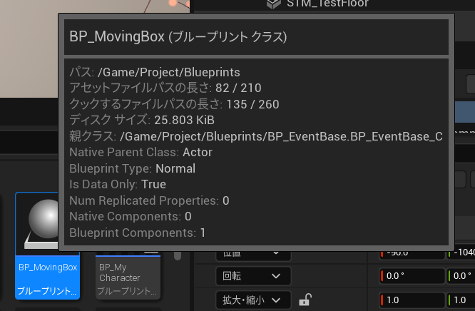
BP_MovingBoxの実装
新規BP作成
親クラス注意↑

Slide 11
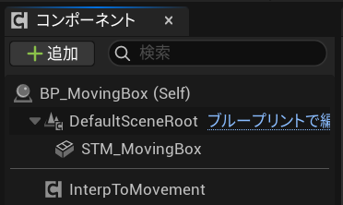
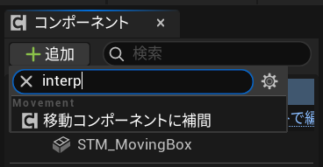
BP_MovingBoxの実装
移動補間コンポーネントを使う

Slide 12
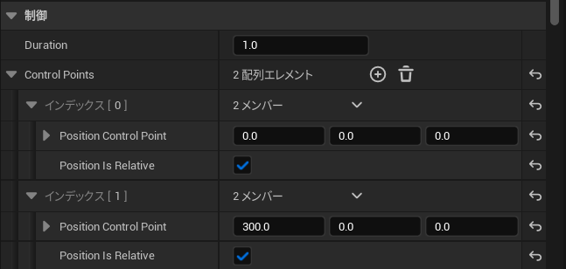
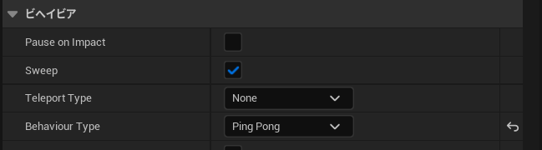
BP_MovingBoxの実装
各種値を設定

Slide 13
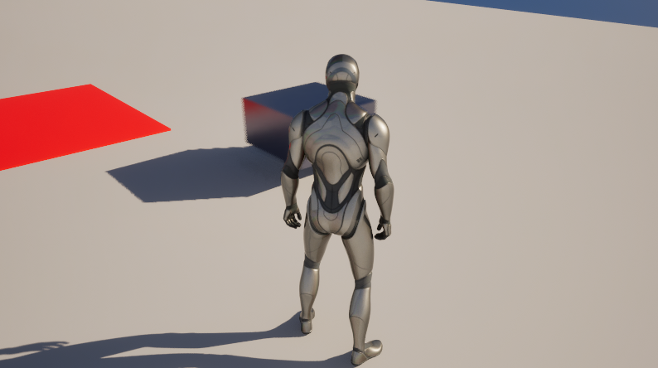
確認
2点間を移動すればOK

Slide 14
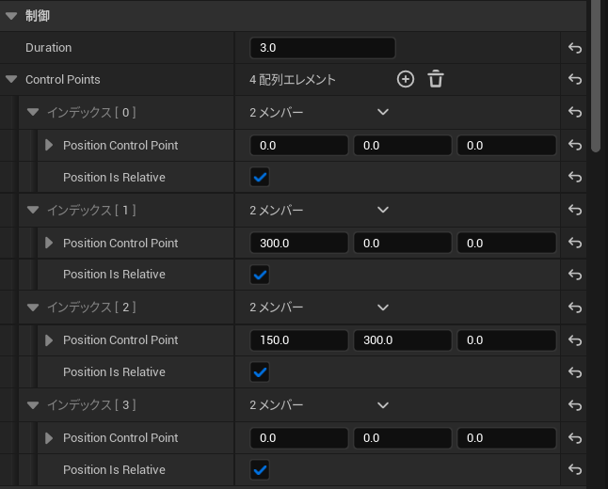
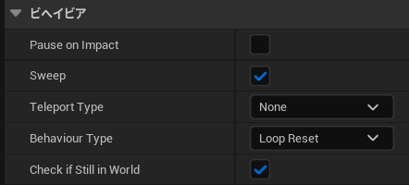
BP_MovingBoxの実装
複数ポイントの移動も可能

Slide 15
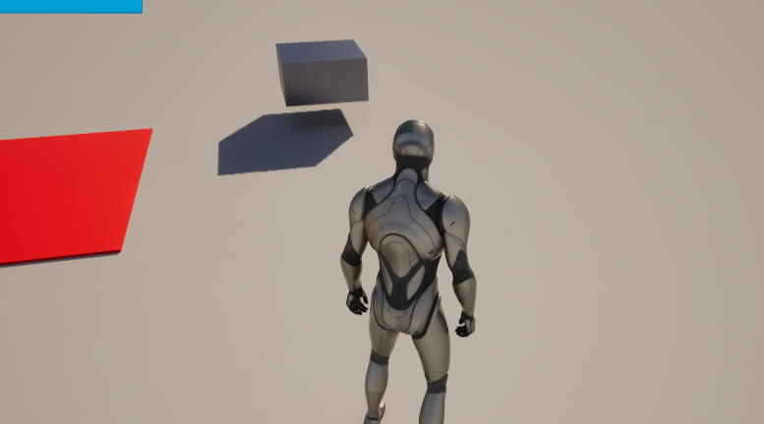
確認
複数ポイントを移動すればOK

Slide 16
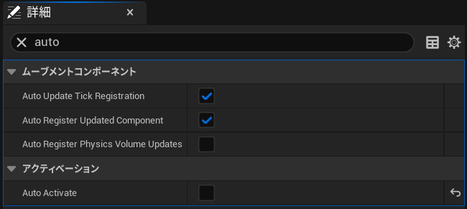
スイッチで動く床を起動する
BP_MovingBoxの自動起動を停止させる
→これで勝手に動き始めなくなる

Slide 17
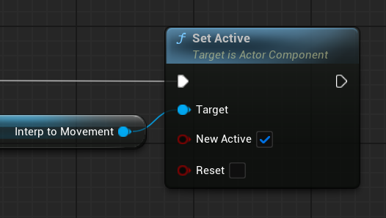
BP_SwitchButtonを修正する
現在の仕様
BP_Switchを押すと、設定しているBP_Doorが開く
↓
BP_Switchを押すと、設定しているBP_Doorが開く
上記はそのままに、設定しているBP_MovingBoxも動き始める
BP_MovingBoxを動かすのは
→のSetActiveでOK

Slide 18
BP_SwitchButtonを修正する
次ページに解答がありますが
自力で考えてみましょう

Slide 19
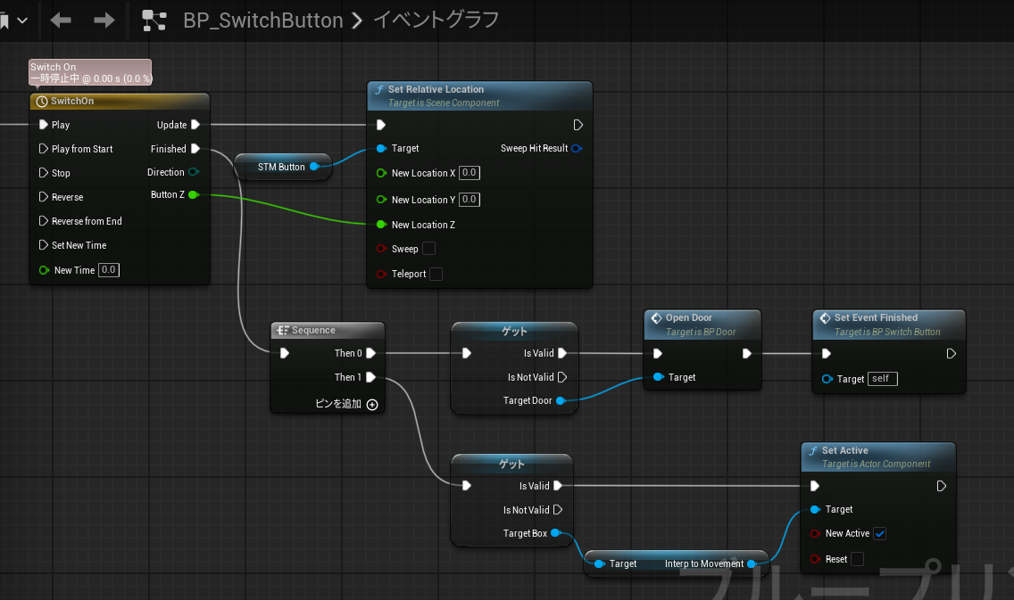
解答
変数TargetBoxをインスタンス編集可能で追加
Sequenceでどちらの処理も通るようにする
→Sequenceを使わないとどちらかだけになってしまうため
もう少し丁寧な実装の方がいいですがいったん仮でOK

Slide 20
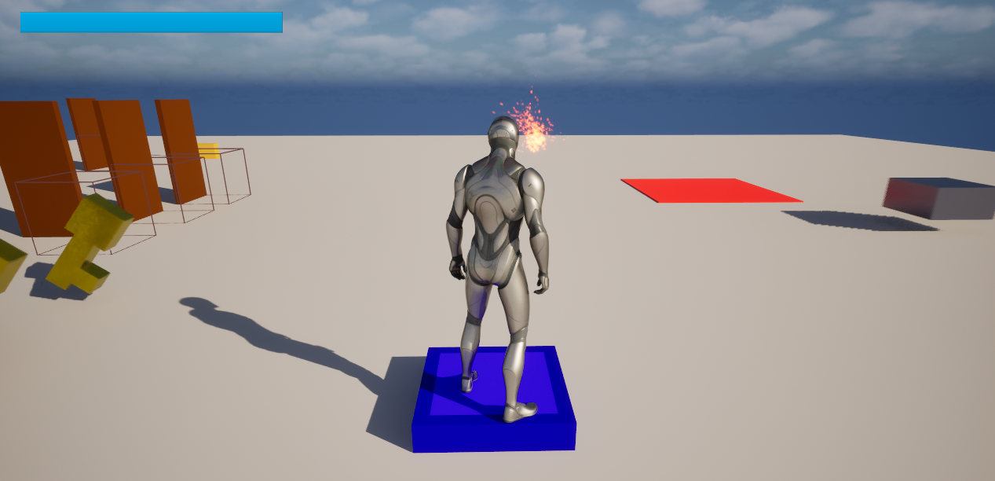
確認
設定していた扉が開き
ボックスが動き出せばOK

Slide 21
ActorComponentの自作

Slide 22
コンポーネントを自作する
よく使う機能をコンポーネントとして用意しておくことで
必要なクラスに対してのみ設定して使うことができるようにする。
現状）
基本的にBP_EventBaseを親として作成している
↓
BP_Keyのみ、「入手できたことをプレイヤーに通知する」
これを作成することで、拾えるアイテムのみUI更新するようにできる

Slide 23
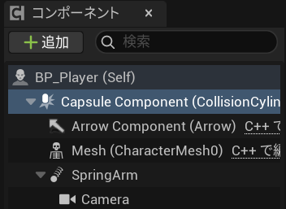
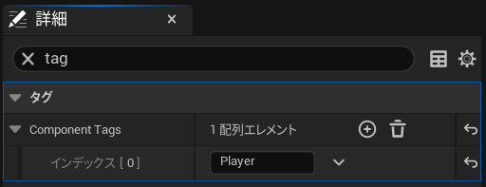
BP_Playerの当たり判定にタグをつけておく
「Player」とタグ付け

Slide 24
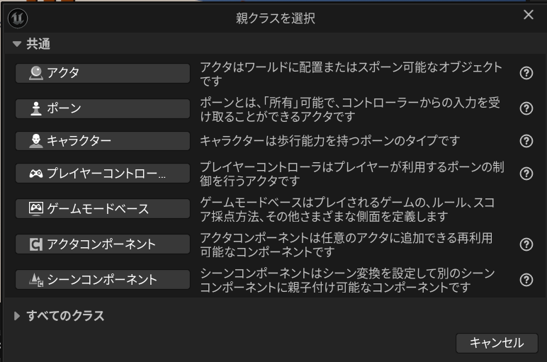
AC_OverlapPlayerの作成
AC_OverlapPlayerとする

Slide 25
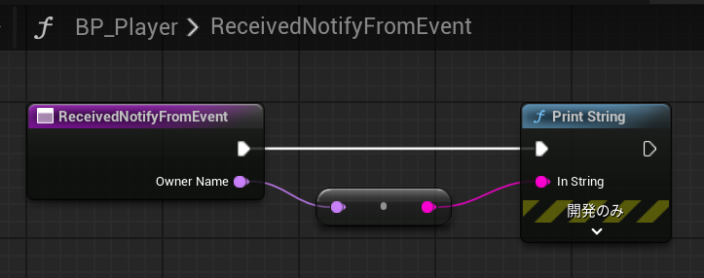
BP_Playerにテストロジックを実装

Slide 26
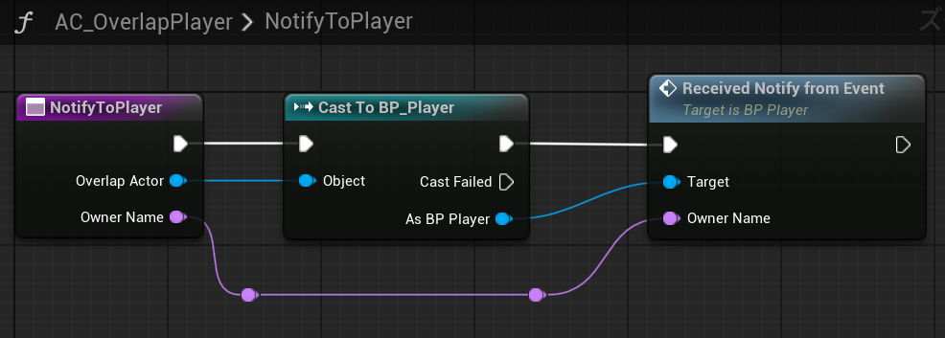
AC_OverlapPlayerに関数を実装

Slide 27
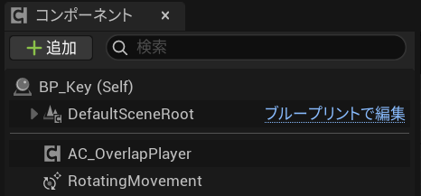
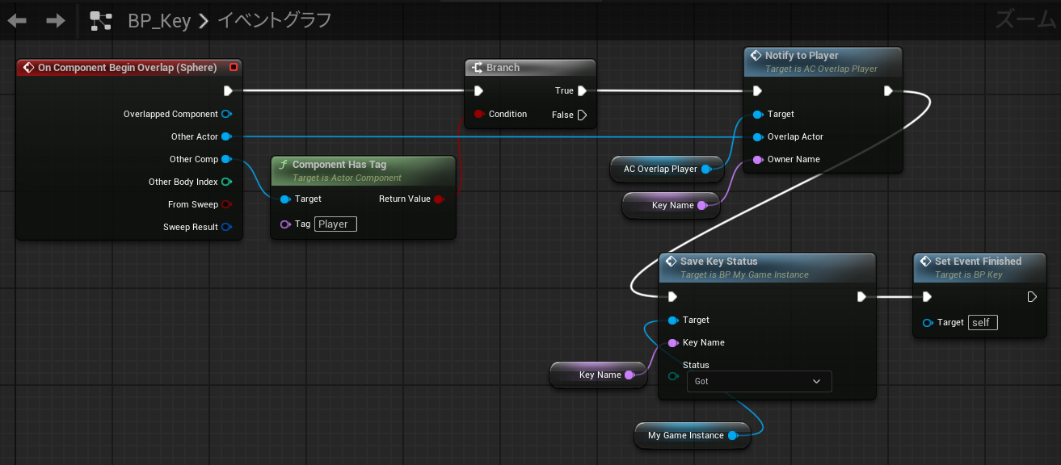
BP_Keyの修正
BP_Keyが
プレイヤーと触れた時の処理を修正

Slide 28
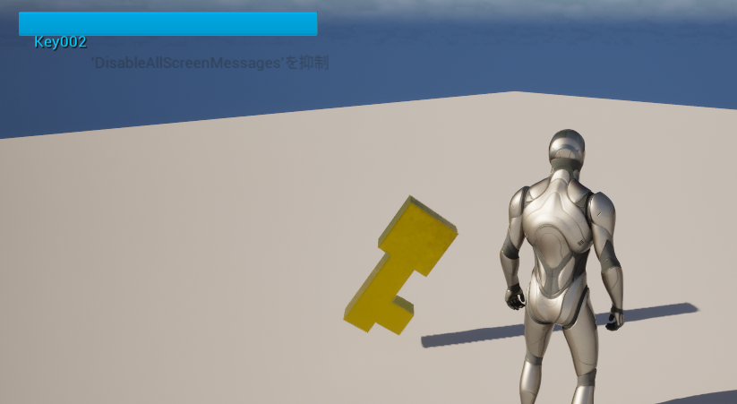
確認
これでプレイヤー側に名前を送ることができる

Slide 29
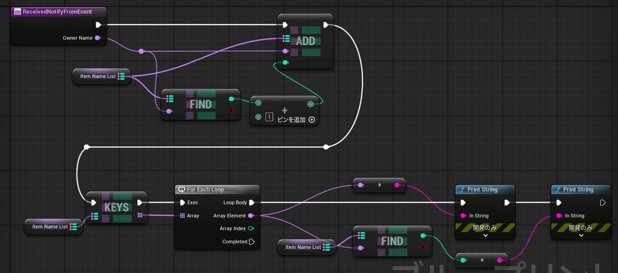
BP_Playerで獲得したアイテムリストを作る
上側が獲得処理の実装
下は確認用ロジック
※追加する変数のことは記載省略

Slide 30
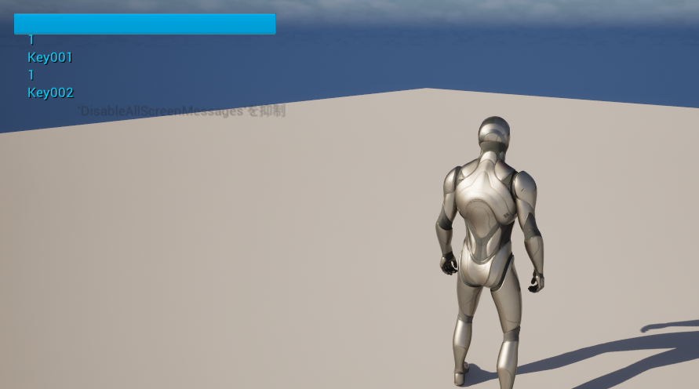
確認
獲得したアイテム名と個数が表示される

Slide 31
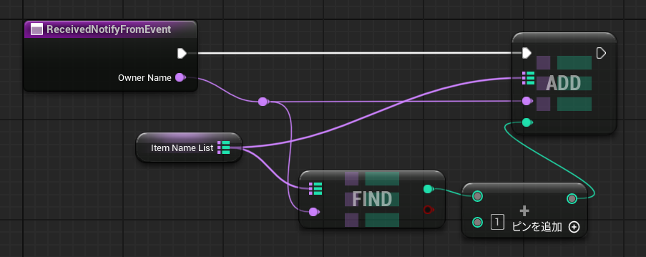
確認後は不要な処理を削除（以下だけ残す）

Slide 32
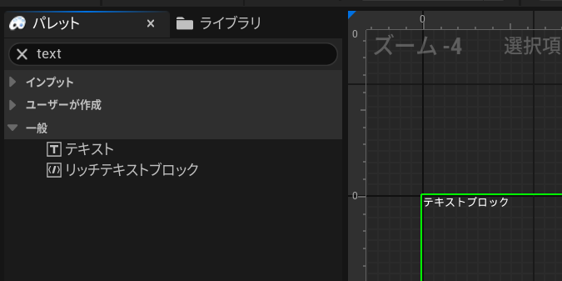
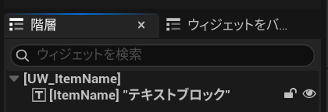
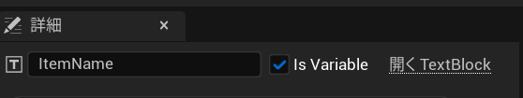
獲得したアイテムリストをUIに表示させる
新規UserWidget
「UW_ItemName」を作成
CanvasなしでTextを直接配置
→「ItemName」とする

Slide 33
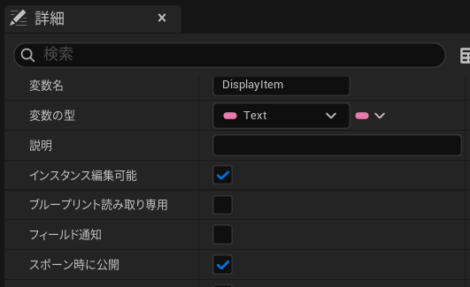
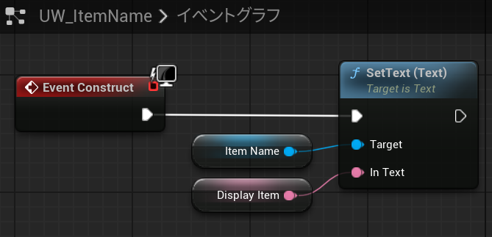
獲得したアイテムリストをUIに表示させる
変数DisplayNameを追加
Constructの処理を実装

Slide 34
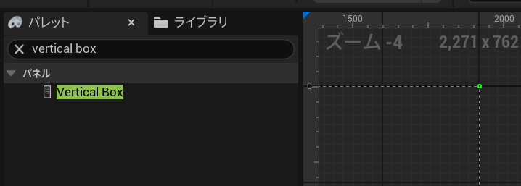
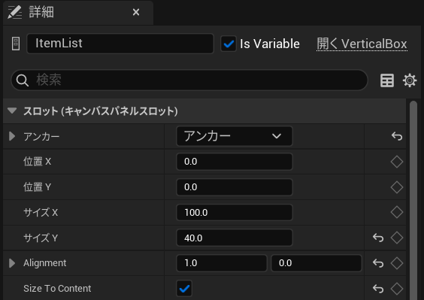
UW_GameUIの修正
VerticalBoxを追加
「ItemList」とする
こちらの設定値を参考→
※アンカーは右上

Slide 35
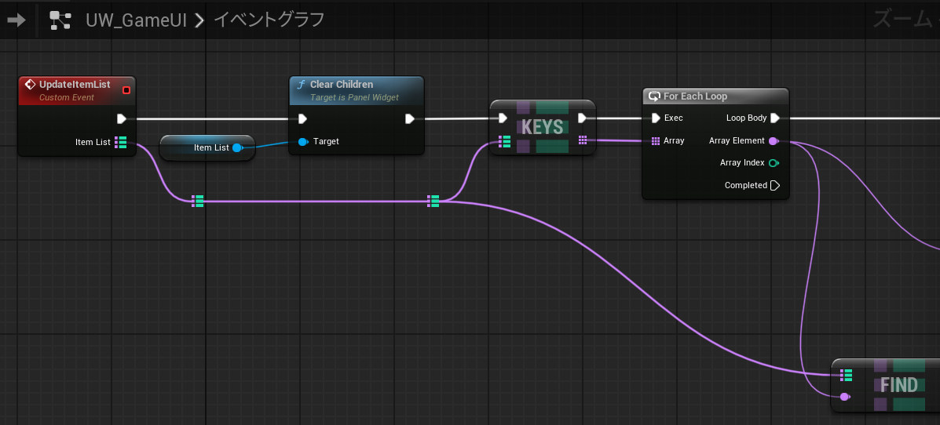
UW_GameUIの修正
表示更新用のカスタムイベント作成

Slide 36
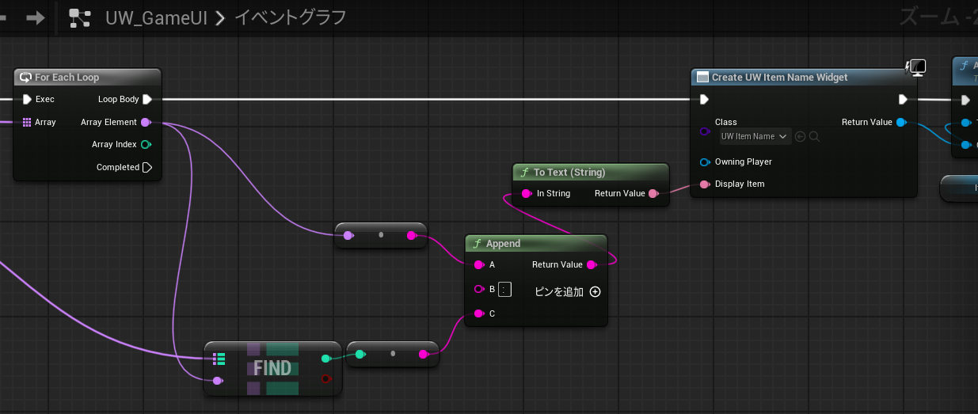
UW_GameUIの修正

Slide 37
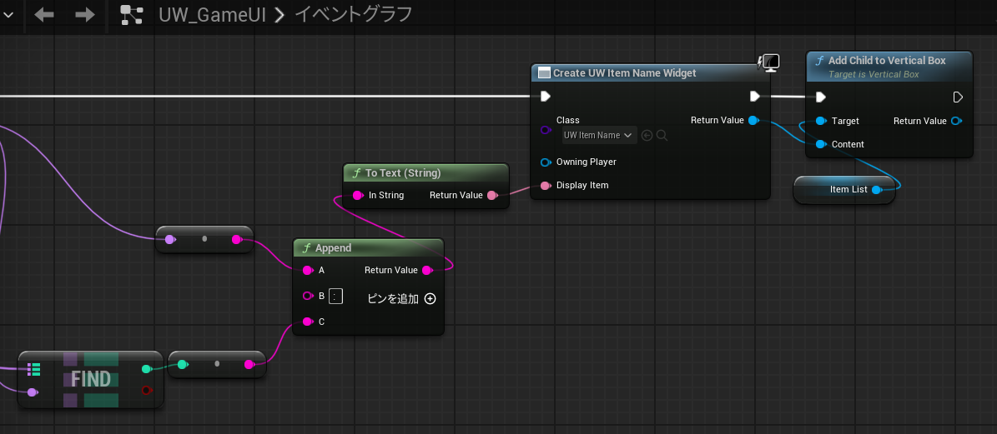
UW_GameUIの修正

Slide 38
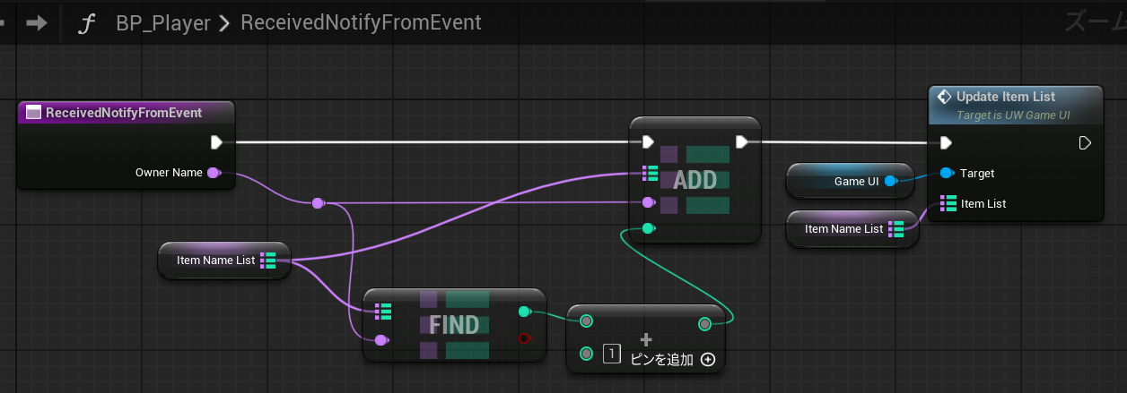
BP_Playerの修正

Slide 39
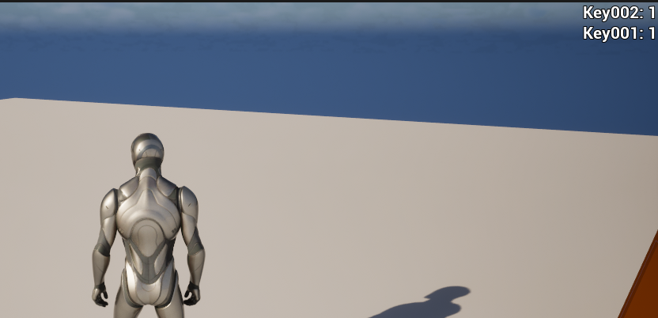
確認
所持している鍵の個数がリスト表示される
※好みで輪郭線つけてください。

